Slide 1
텍스트 세미나
ToBig’s 8기 김민정
Text Preprocessing with Python
텍스트 전처리

Slide 2
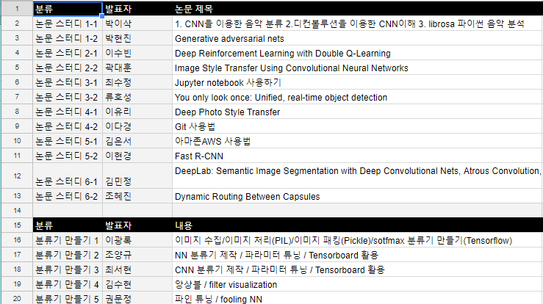
Unit 00 ㅣ 커리큘럼
8주간의 텍스트 세미나
1주차 : 텍스트 전처리, 임베딩
2주차 : RNN, LSTM
3주차 : Seq2seq, GRU
4주차 : Text Classification
5~8주차 : 텍스트 또는 오디오 관련 논문
Ex. Question Answering,
Speech Recognition,
Text to Speech
Attention
발표자료 ?

Slide 3
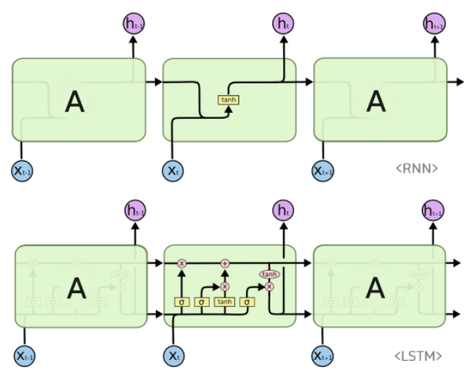
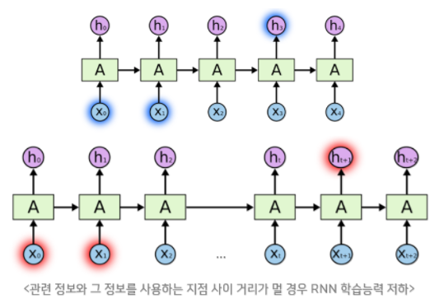
Unit 00 ㅣ 커리큘럼
8주간의 텍스트 세미나
1주차 : 텍스트 전처리, 임베딩
2주차 : RNN, LSTM
3주차 : Seq2seq, GRU
4주차 : Text Classification
5~8주차 : 텍스트 또는 오디오 관련 논문
Ex. Question Answering,
Speech Recognition,
Text to Speech
Attention
발표자료 ?

Slide 4
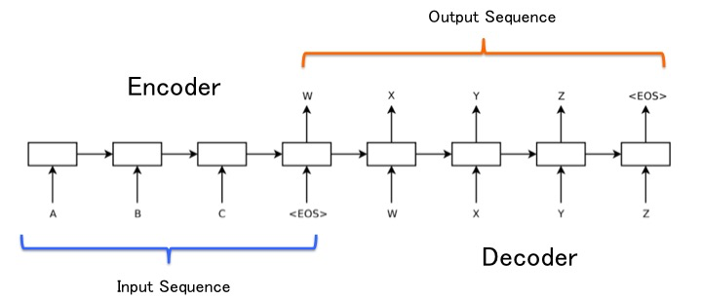
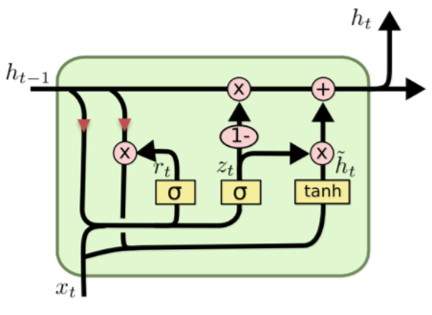
Unit 00 ㅣ 커리큘럼
8주간의 텍스트 세미나
1주차 : 텍스트 전처리, 임베딩
2주차 : RNN, LSTM
3주차 : Seq2seq, GRU
4주차 : Text Classification
5~8주차 : 텍스트 또는 오디오 관련 논문
Ex. Question Answering,
Speech Recognition,
Text to Speech
Attention
발표자료 ?

Slide 5
Unit 00 ㅣ 커리큘럼
8주간의 텍스트 세미나
1주차 : 텍스트 전처리, 임베딩
2주차 : RNN, LSTM
3주차 : Seq2seq, GRU
4주차 : Text Classification
5~8주차 : 텍스트 또는 오디오 관련 논문
Ex. Question Answering,
Speech Recognition,
Text to Speech
Attention
발표자료 ?

Slide 6
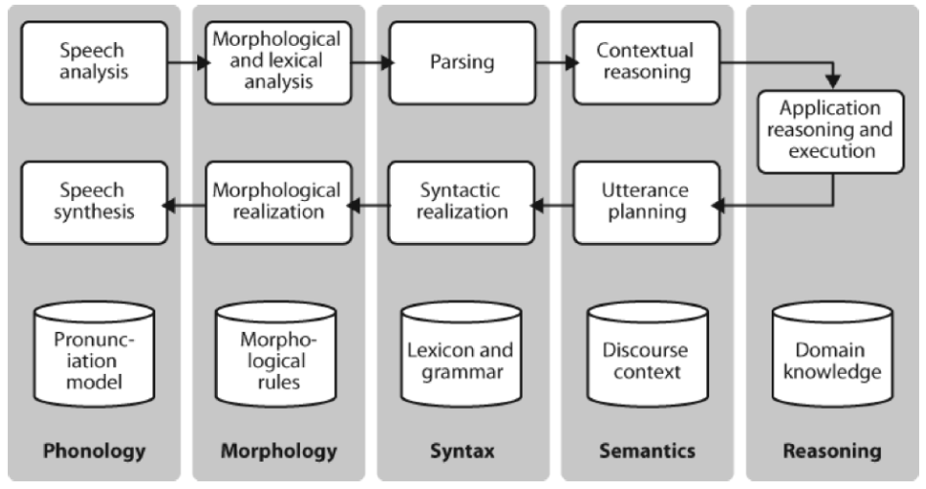
Unit 00 ㅣ 커리큘럼
자연어처리(NLP) 기본절차
1. Phonology(음운론) : 말소리 연구 2. Morphology(형태론) : 단어와 형태소
Syntax(통사론) : 문법 4. Semantics : 맥락/담화
=> 음성 인식, 형태소 분석, 파싱(문장 문법적 구조 분석)등 !
Notes:
언어학

Slide 7
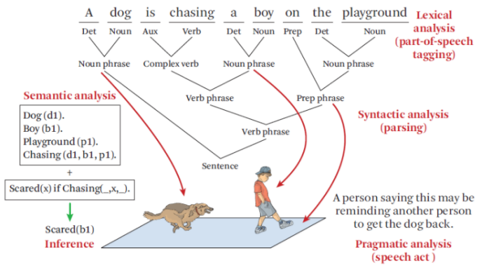
Unit 00 ㅣ 커리큘럼
자연어처리(NLP) 기본절차
1. Phonology(음운론) : 말소리 연구 2. Morphology(형태론) : 단어와 형태소
Syntax(통사론) : 문법 4. Semantics : 맥락/담화
=> 음성 인식, 형태소 분석, 파싱(문장 문법적 구조 분석)등 !
Notes:
언어학
예를 들어 “밤”이라는 단어는 “열매로 먹는 밤/chestnut”도 있고, “어두운 밤/night”이란 뜻도 있는데, “밤을 삶아 먹었다”란 문장이 주어진다면 여기서는 “밤”이란 단어가 “열매로서 먹는 밤”이란 의미로 사용되었음을 밝혀내는 것입니다.
예) 산 사과산: buy, live/alive, mountain
사과: apple, apology

Slide 8
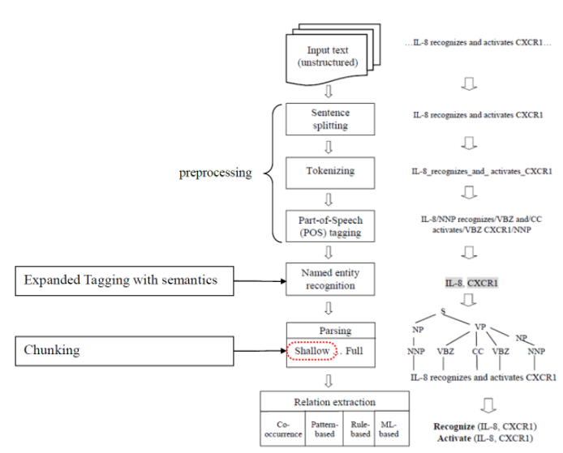
Unit 00 ㅣ 커리큘럼
자연어처리(NLP) 과정

Slide 9
Unit 01 ㅣ 정규표현식 복습
Unit 02 ㅣ Tokenizing
Contents
Unit 03 ㅣ POS-tagging
Unit 04 ㅣ Parsing
Unit 05 ㅣ 그 외

Slide 10
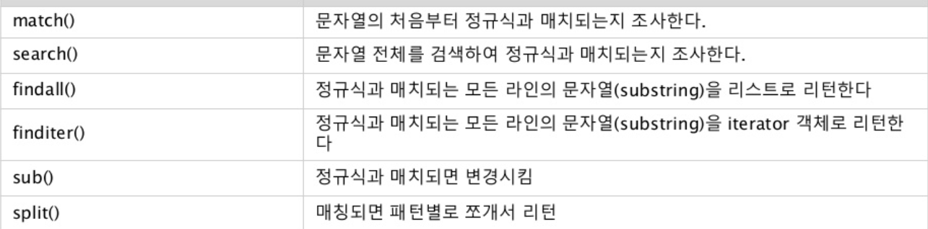
Unit 01 ㅣ 정규표현식 복습
>>> Import re
정규표현식 : 특정한 규칙을 가진 문자열 집합을 표현하는데 사용하는 형식 언어
re : 파이썬에서 정규표현식을 지원하는 모듈
대표적 메소드에는 match, search, findall, split, sub 등이 있다

Slide 11
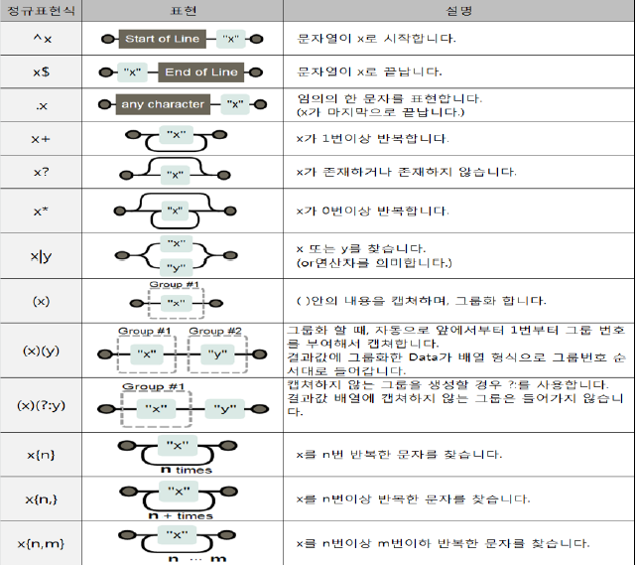
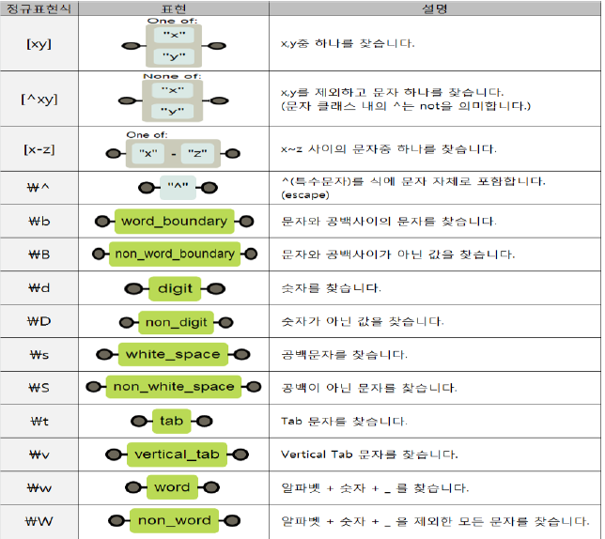
Unit 01 ㅣ 정규표현식 복습

Slide 12
Unit 01 ㅣ 정규표현식 복습
메타문자
: 원래 그 문자가 가진 뜻이 아닌 특별한 용도로 사용되는 문자
. ^ $ * + ? { } [ ] \ | ( )

Slide 13
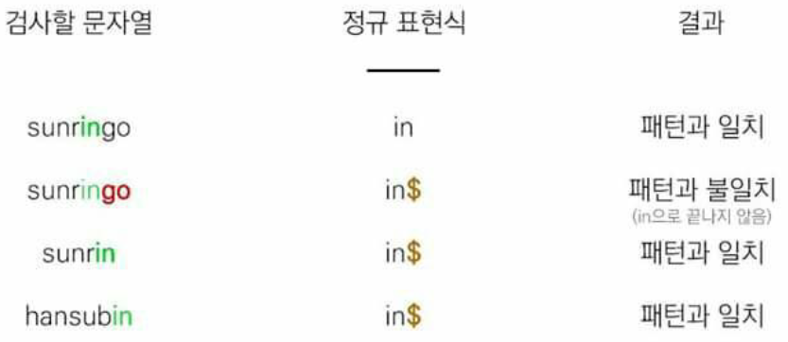
Unit 01 ㅣ 정규표현식 복습
메타문자
. ^ $ * + ? { } [ ] \ | ( )
: [] 사이의 문자들과 매치
: 정규 표현식이 [abc] -> a, b, c 중 한 개의 문자와 매치
a [abc] 일치
before [abc] 일치
dude [abc] 불일치

Slide 14
Unit 01 ㅣ 정규표현식 복습
메타문자
. ^ $ * + ? { } [ ] \ | ( )
: [] 사이의 문자들과 매치
: [] 안에 – (하이픈) 사용하면, 문자 사이의 범위 의미
Ex. [a-c]는 [abc]
[0-5]는 [012345]
[a-zA-Z] : 알파벳 모두
[0-9] : 숫자

Slide 15
Unit 01 ㅣ 정규표현식 복습
메타문자
. ^ $ * + ? { } [ ] \ | ( )
시작 끝

Slide 16
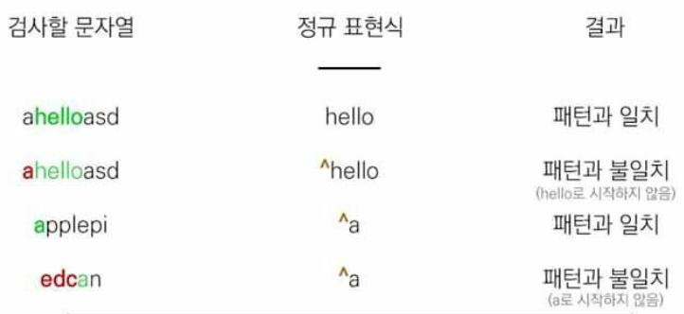
Unit 01 ㅣ 정규표현식 복습
메타문자
. ^ $ * + ? { } [ ] \ | ( )

Slide 17
Unit 01 ㅣ 정규표현식 복습
메타문자
. ^ $ * + ? { } [ ] \ | ( )

Slide 18
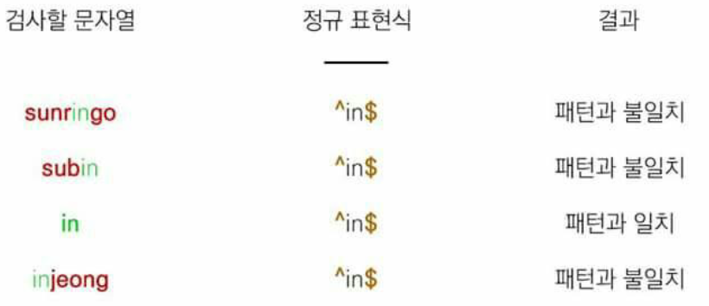
Unit 01 ㅣ 정규표현식 복습
메타문자
. ^ $ * + ? { } [ ] \ | ( )

Slide 19
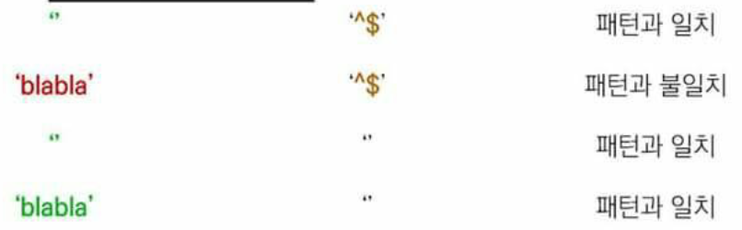
Unit 01 ㅣ 정규표현식 복습
메타문자
. ^ $ * + ? { } [ ] \ | ( )

Slide 20

Unit 01 ㅣ 정규표현식 복습
주의
시작을 의미하는 ^과 문자클래스[] 내부의 ^(not) 혼동하지 말자 !

Slide 21
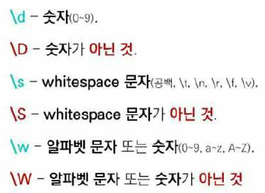
Unit 01 ㅣ 정규표현식 복습
메타문자
. ^ $ * + ? { } [ ] \ | ( )
: 다른 문자와 조합되어 정해지지 않은 특정 종류의 문자자리를 나타냄

Slide 22
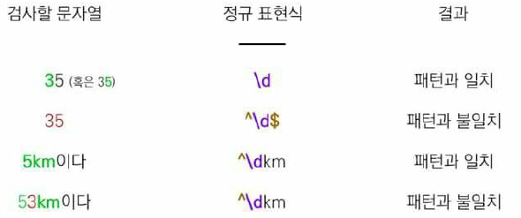
Unit 01 ㅣ 정규표현식 복습
메타문자
. ^ $ * + ? { } [ ] \ | ( )

Slide 23
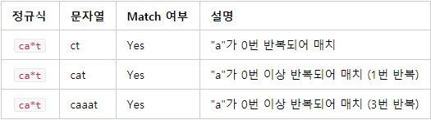
Unit 01 ㅣ 정규표현식 복습
메타문자
. ^ $ * + ? { } [ ] \ | ( )
: ‘0번 이상’ 반복

Slide 24
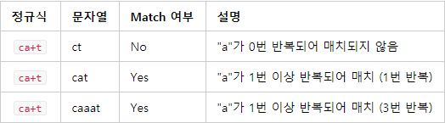
Unit 01 ㅣ 정규표현식 복습
메타문자
. ^ $ * + ? { } [ ] \ | ( )
: ‘1번 이상’ 반복

Slide 25
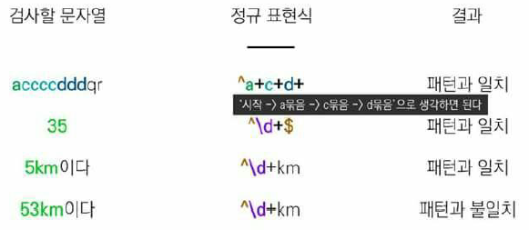
Unit 01 ㅣ 정규표현식 복습
메타문자
. ^ $ * + ? { } [ ] \ | ( )
: ‘1번 이상’ 반복

Slide 26
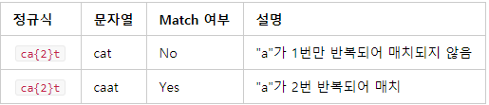
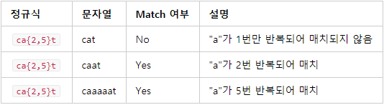
Unit 01 ㅣ 정규표현식 복습
메타문자
. ^ $ * + ? { } [ ] \ | ( )
{m} : 반드시 m번 반복
{m,n} : m~n회 반복

Slide 27
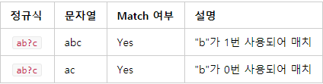
Unit 01 ㅣ 정규표현식 복습
메타문자
. ^ $ * + ? { } [ ] \ | ( )
{m} : 반드시 m번 반복
{m,n} : m~n회 반복
? 는 {0,1}과 같음
-> 있어도 되고 없어도 됨~

Slide 28
Unit 01 ㅣ 정규표현식 복습
메타문자
. ^ $ * + ? { } [ ] \ | ( )
: ‘OR’
A|B면 A 또는 B

Slide 29
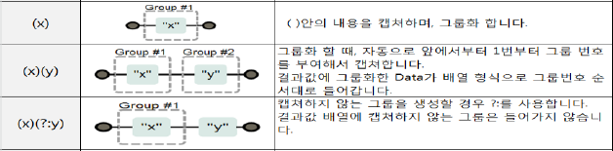
Unit 01 ㅣ 정규표현식 복습
메타문자
. ^ $ * + ? { } [ ] \ | ( )
: Grouping
https://wikidocs.net/4309

Slide 30
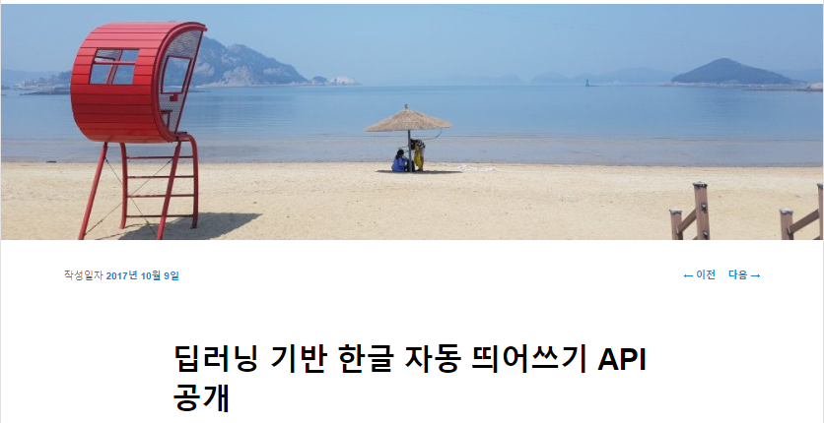
Unit 02 ㅣ Tokenizing
1. Sentence Splitting
corpus를 문장 단위로 끊어서 입력
.,!? 등의 기준으로
LDA 같은 특정 알고리즘이나 방법론의 경우 splitting 꼭 하지 않아도 된다
Sentence splitting 하기전에 한국어라면 아래의 링크를 통해서 띄어쓰기를 해두면 더 좋겠죠 !
http://freesearch.pe.kr/archives/4647

Slide 31
Unit 02 ㅣ Tokenizing
1. Sentence Splitting
corpus를 문장 단위로 끊어서 입력
.,!? 등의 기준으로
LDA 같은 특정 알고리즘이나 방법론의 경우 splitting 꼭 하지 않아도 된다
2. Tokenizing
말그대로 token으로 나누기
Token : 의미를 가지는 문자열
형태소(뜻을 가진 최소 단위) + 단어(자립하여 쓸 수 있는 최소단위)
영어 : 공백 만으로도 충분, 중국어 : 띄어쓰기 거의 하지 않아 난제

Slide 32
Unit 02 ㅣ Tokenizing
1. Sentence Splitting
corpus를 문장 단위로 끊어서 입력
.,!? 등의 기준으로
LDA 같은 특정 알고리즘이나 방법론의 경우 splitting 꼭 하지 않아도 된다
2. Tokenizing
말그대로 token으로 나누기
Token : 의미를 가지는 문자열
형태소(뜻을 가진 최소 단위) + 단어(자립하여 쓸 수 있는 최소단위)
영어 : 공백 만으로도 충분, 중국어 : 띄어쓰기 거의 하지 않아 난제
3. POS-tagging

Slide 33
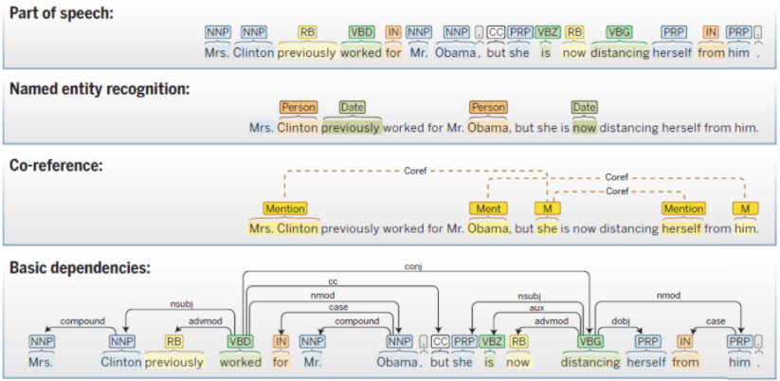
Unit 03 ㅣ POS-tagging
< 어휘 분석 >
POS-tagging : 단어의 품사 정보 결정
개체명 인식 : 인명, 지명 등 고유명사 분류
상호참조 : 선행 단어/구를 현재의 단어/구와 비교해 같은 개체인지 결정
의존관계분석 : 구구조문법(성분에 따라 문장구조 정의)과 달리 단어 간 의존관계로 문장구조를 분석

Slide 34
Unit 03 ㅣ POS-tagging
POS-tagging 전에 Morphological Analysis ?
Text normalization
Token들을 일반적인 형태로 만들어 단어 수를 줄임으로서 분석의 효율성을 높임
Apples -> apple, Giving -> give, Love -> love (folding)
Stemming : 단어를 축약형으로 바꿔 줌
Lemmatization : 품사 정보가 보존된 형태의 기본형으로 바꿔 줌

Slide 35
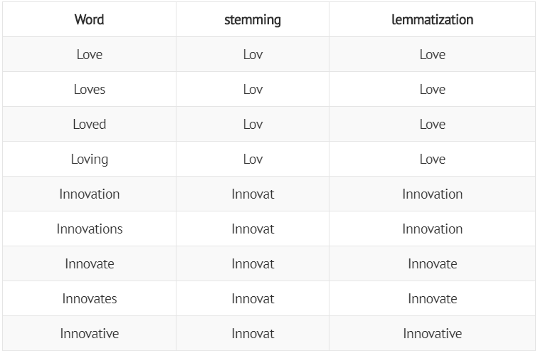
Unit 03 ㅣ POS-tagging
POS-tagging 전에 Morphological Analysis ?
Stemming : 단어를 축약형으로 바꿔 줌
Lemmatization : 품사 정보가 보존된 형태의 기본형으로 바꿔 줌

Slide 36
Unit 03 ㅣ POS-tagging
POS-tagging ?
- token에 품사정보를 붙이는 것
- POS(Part of Speech)는 품사를 의미 (noun, adverbs, adjectives, pronouns, conjunction..)
- KoNLPy는 ‘꼬꼬마, 코모란, 트위터, 한나눔, 은전한닢’ 이렇게 다섯개의 형태소 분석기를
묶어서 편리하게 사용할 수 있게 해 놓은 한국어 처리 패키지
-> 꼬꼬마(kkma), 트위터(Twitter)
- nltk는 영어일 때 사용하는 패키지

Slide 37
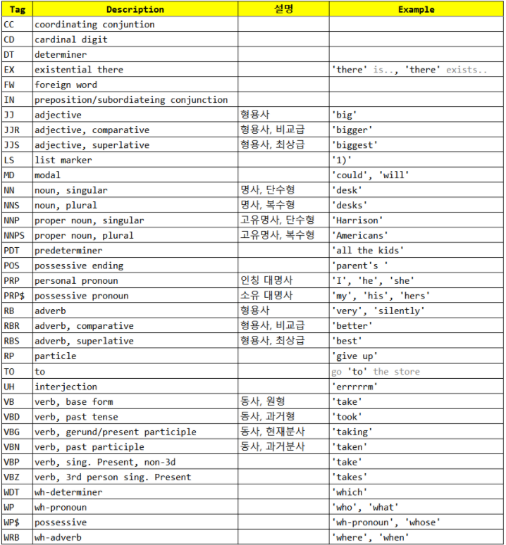
Unit 03 ㅣ POS-tagging
POS-tagging ?
- token에 품사정보를 붙이는 것
- POS(Part of Speech)는 품사를 의미 (noun, adverbs, adjectives, pronouns, conjunction..)
- KoNLPy는 ‘꼬꼬마, 코모란, 트위터, 한나눔, 은전한닢’ 이렇게 다섯개의 형태소 분석기를
묶어서 편리하게 사용할 수 있게 해 놓은 한국어 처리 패키지
-> 꼬꼬마(kkma), 트위터(Twitter)
- nltk는 주로 영어일 때 사용하는 패키지

Slide 38
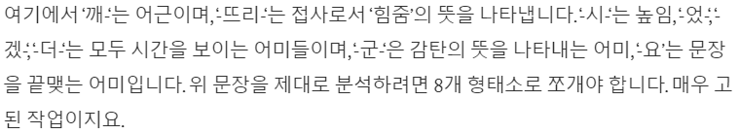
Unit 03 ㅣ POS-tagging
POS-tagging ?
Decision Tree, Hidden Markov Models, Support Vector Machines 등 많은 방법론
KoNLPy는 Sentence Splitting, tokenize, lemmatization, POS-tagging 등 전 과정 지원 ! 굳 ㅎ
그런데,, 한국어는 어근에 파생접사나 어미가 붙어서 단어를 만들기 때문에,
이를 적절하게 나누는 것도 어렵고
따라서 정확한 분석이 어렵다 @_@
예시) 깨뜨리시었겠더군요.

Slide 39
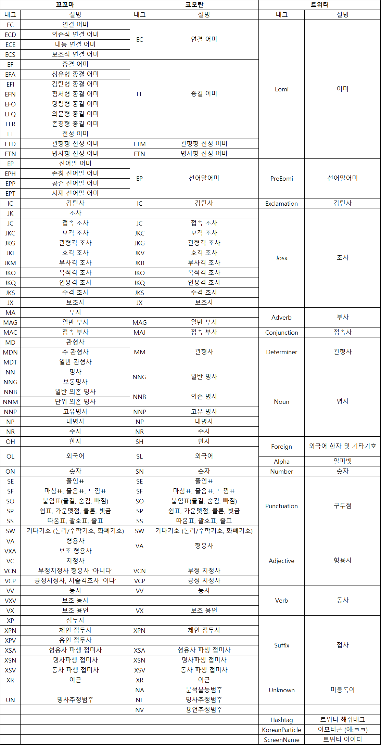
Unit 03 ㅣ POS-tagging
대체로,
정확한 품사 정보가 필요할 때 : 꼬꼬마
정확성, 시간 모두 중요할 때 : 코모란
빠른 분석이 중요할 때 : 트위터
시간빠르기 : 꼬꼬마 < 코모란 < 트위터
정확한 품사 정보 : 트위터 < 코모란 < 꼬꼬마

Slide 40
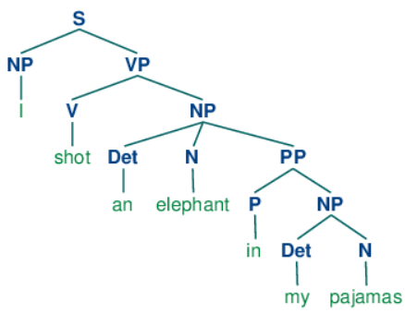
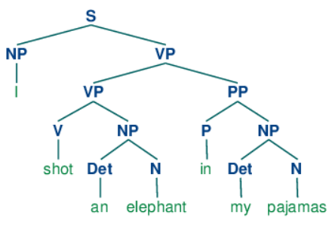
Unit 04 ㅣ Parsing
- Parsing : 문장의 문법적 구조 분석
즉, 형태소 분석된 문장이 주어지면,
구문구조 및 문장성분에 대한 문법(syntactic grammar)을 적용해
분석가능한 모든 구문구조(parse tree)를 만들고
생성된 parse tree 중 가장 적합한 것 하나를 선택하는 과정을 구문 분석이라 함

Slide 41
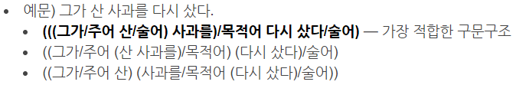
Unit 04 ㅣ Parsing
- Parsing : 문장의 문법적 구조 분석
즉, 형태소 분석된 문장이 주어지면,
구문구조 및 문장성분에 대한 문법(syntactic grammar)을 적용해
분석가능한 모든 구문구조(parse tree)를 만들고
생성된 parse tree 중 가장 적합한 것 하나를 선택하는 과정을 구문 분석이라 함

Slide 42
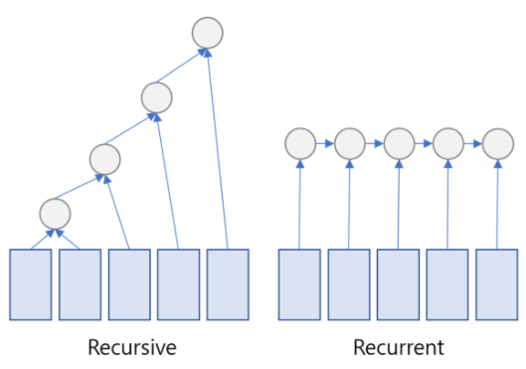
Unit 04 ㅣ Parsing
- Parsing : 문장의 문법적 구조 분석
즉, 형태소 분석된 문장이 주어지면,
구문구조 및 문장성분에 대한 문법(syntactic grammar)을 적용해
분석가능한 모든 구문구조(parse tree)를 만들고
생성된 parse tree 중 가장 적합한 것 하나를 선택하는 과정을 구문 분석이라 함
Recurrent Neural Network의 input이 이런 계층 구조의 데이터 임 !
Ex. ( ( ( The ) ( actors ) ) ( ( ( are ) ( fantastic ) ) ( . ) ) )
https://ratsgo.github.io/deep%20learning/2017/04/03/recursive/

Slide 43
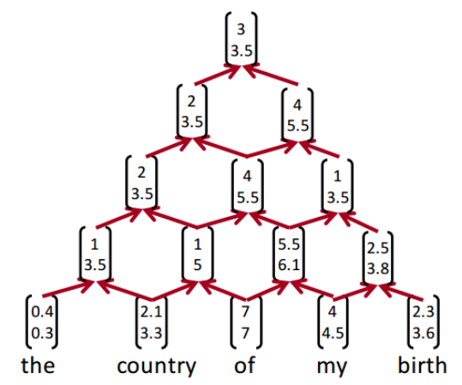
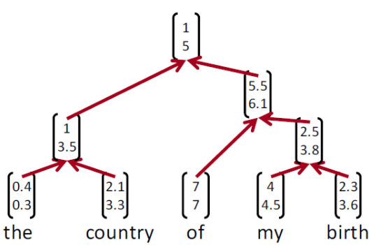
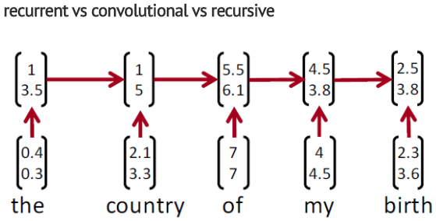
Unit 04 ㅣ Parsing
https://ratsgo.github.io/deep%20learning/2017/04/03/recursive/

Slide 44
Unit 05 ㅣ 그 외
이 외에도 전처리 하는 방법이나, 패키지는 다양해요 !
파이토치를 쓸 때는 토치텍스트라는 딥러닝 전용 텍스트 처리 패키지를 이용하기도하고
spaCy라는 외국어 패키지(spacy.io)도 있고
강의에서 다루지 않은 한나눔, 은전한닢이라는 형태소 분석기도 있고요~~
기본적으로 많이 쓰는 것 먼저 공부하시고, 다양한 전처리 방법들을 익혀보시면 좋을 것 같습니다 !

Slide 45
Q & A
들어주셔서 감사합니다.

